Slide 1

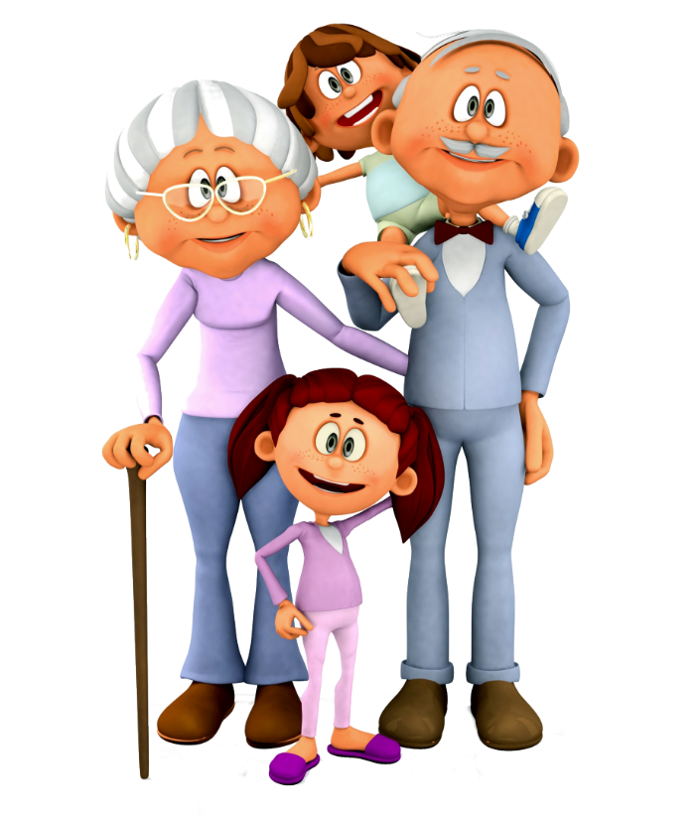
Проект
«Добрая связь поколений»
Выполнили: воспитатели первой младшей
группы №8
Горлышкина Е.В.,ГлуховаГ.А.

Slide 2
Тип проекта: творческий.
Продолжительность проекта: краткосрочный.
Срок реализации проекта: с 1 по 31 октября.
Участники проекта: дети, воспитатели, родители, дедушки и бабушки.
Цель проекта: формирование духовности, нравственно-патриотических у детей дошкольного возраста по отношению к старшему поколению. Вовлекать бабушек и дедушек воспитанников в образовательный процесс открытого образовательного пространства "Детский сад - Семья".
Задачи проекта:
1. расширять представление детей о семье, укрепить связи между поколениями;
2. развивать творческие способности детей;
3. продолжать воспитывать уважительное отношение к окружающим (к родным и близкими, пожилым людям);
4. вовлекать бабушек и дедушек для передачи жизненного опыта воспитанников.

Slide 3

Актуальность.
В настоящее время наблюдается отсутствие тесного контакта детей со старшим семейным поколением. Это приводит к утрате семейных традиций, разрываются представления о преемственности поколений. Поэтому сегодня актуальным становится поиск путей и средств ценностного отношения к представителям старшего поколения, повышения их активности в вопросах воспитания. Для этого необходимо расширять представление детей о семье, укрепить связи между поколениями.

Slide 4
Ожидаемый результат.
Предполагается, что реализация данного проекта приведет к положительной динамике следующих показателей:
Дети получат информацию о празднике «День пожилых людей»
Научатся проявлять заботу, толерантность, милосердие, доброту, отзывчивость и уважение к людям старшего поколения;
Дети получат заряд положительных эмоций, радость и хорошее настроение в целом.

Slide 5
Этапы реализации проекта.
I этап
Подготовительный:
определение темы, формулировка цели и задач.
- выявление первоначальных знаний детей о семье;
- информация для родителей о предстоящей деятельности;
- подобрать методическую, художественную, детскую литературу для рассматривания, чтения;
- подбор музыкального репертуара, разработка сценария;
- подготовить картины, фото, плакаты о семье;
- подобрать дидактические игры, сюжетно – ролевые игры;
-составить перспективный план мероприятий.

Slide 6
II этап
Практический.
№ | Мероприятие | Срок | Ответственные
1 | Беседы: «Старость надо уважать», «Мои любимые бабушка и дедушка», «Мамина мама». Просмотр презентаций: «Наши любимые бабушки и дедушки», «Наша дружная семья». Чтение художественной литературы «Моя бабушка» С. Капутикян, «Мой дедушка» Р. Гамзатов. Выставка детских рисунков: «Мой любимый дедушка и бабушка». | 03.10 – 14.10.2022 В течении месяца В течении месяца | Воспитатели групп Воспитатели Воспитатели

Slide 7
№ | Мероприятие | Срок | Ответственные
2 | Беседы: «Лучший помощник для бабушки и дедушки», «Оказание помощи пожилым людям». «За что я люблю бабушку и дедушку». Сюжетно-ролевые игры: «Дом», «Семья» Игры драматизации: «Репка», «Красная шапочка» Вечер встречи: «В какие игры играли бабушки и дедушки» | 17.10 – 31.10 В течении месяца | Воспитатели групп Воспитатели
3 | Беседы: «За что я люблю бабушку и дедушку». Аппликация: «Фартук для бабушки» Выставка: «Чудеса с бабушкиной грядки» Мастер-класс: «Бабушкины секреты» Ярмарка: «Бабушкины пироги» | В течении месяца | Воспитатели групп

Slide 8
№ | Мероприятие | Срок | Ответственные
4 | Беседы: « Мамина мама» Подвижные игры бабушек и дедушек: «Цепи кованные», «Краски» Выставка детских поделок «Дедушка с бабушкой рядышком» Мастер – класс: «Дедушкина мастерская» | 24.10 – 28.10 | Воспитатели групп
5 | Беседы: «Их труд достоин уважения» Заучивание стихов про бабушку и дедушку Составление генеалогического древа семьи. Создание альбомов: «Моя семья», «Рисунки, фотографии, пословицы и поговорки о семье» | 24.10 – 31.10 В течении всего проекта | Воспитатели групп и родители

Slide 9
№ | Мероприятие | Срок | Ответственные
6 | Беседы: «Бабушкины руки» Фотовыставки: «Нам года не беда», «Бабушка, дедушка и я - лучшие друзья», «Старики у нас в почете» Знакомство с мультфильмами: «Жили-были Дед и баба»; «Ошибки дедушки АУ»:, «Дедушка Мазай и зайцы», «Дедушка и внучек», «День рождение бабушки», «»Бабушка научи!», «Завтра день рождение у бабушки», «Встречайте бабушку». Акция «День добра и уважения». | 21.10 – 31.10.2022 В течении всего проекта | Воспитатели групп и родители

Slide 10
Работа с родителями.
Сбор фотографий для фотогазеты «Самые родные».
Выставка рисунков «Мой любимый дедушка и бабушка».
Составление генеалогического древа семьи.
Консультация: «Бабушки и дедушки, балуйте своих внуков»
Видео-конкурс: «Бабушку и дедушку за стол приглашу, разными вкусностями угощу».
Видео-конкурс: «Рассказываем сказку вместе с бабушкой и дедушкой».

Slide 11
III этап
Презентация проекта.
Выставка творческих работ «Бабушкин сундучок»
Выставка рисунков «Мои любимые бабушка и дедушка»
Изготовление подарков для бабушки и дедушки.

Slide 12
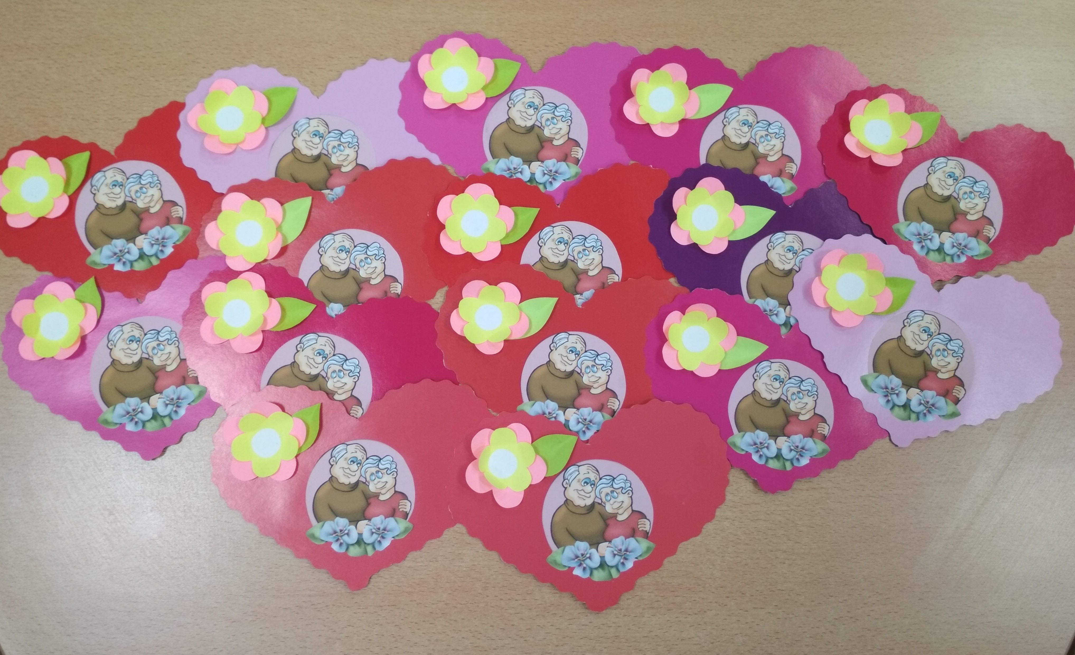
Изготовление подарков для бабушек и дедушек.

Slide 13
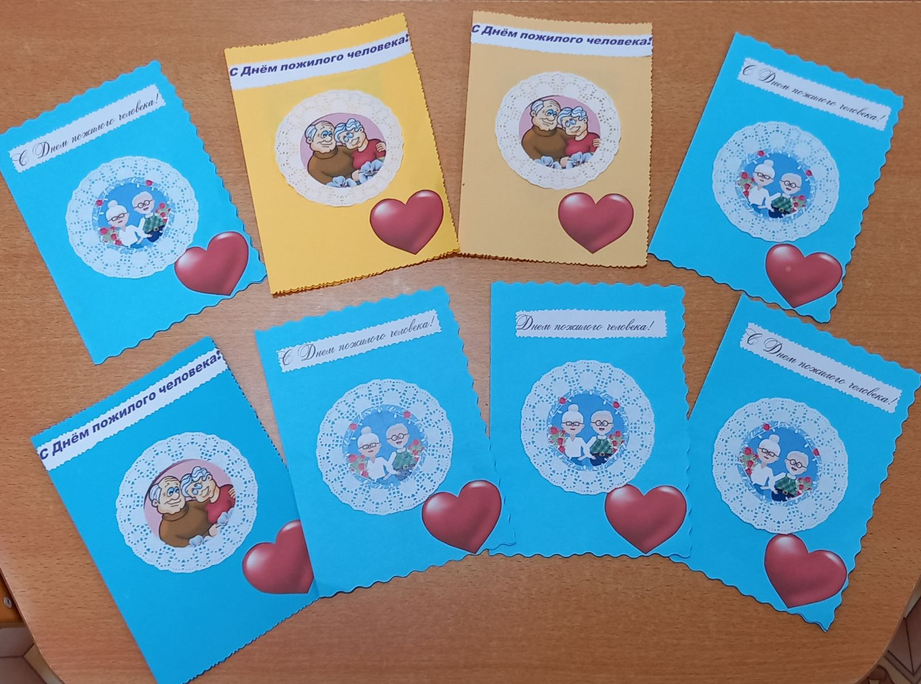
Изготовление подарков для бабушек и дедушек.

Slide 14
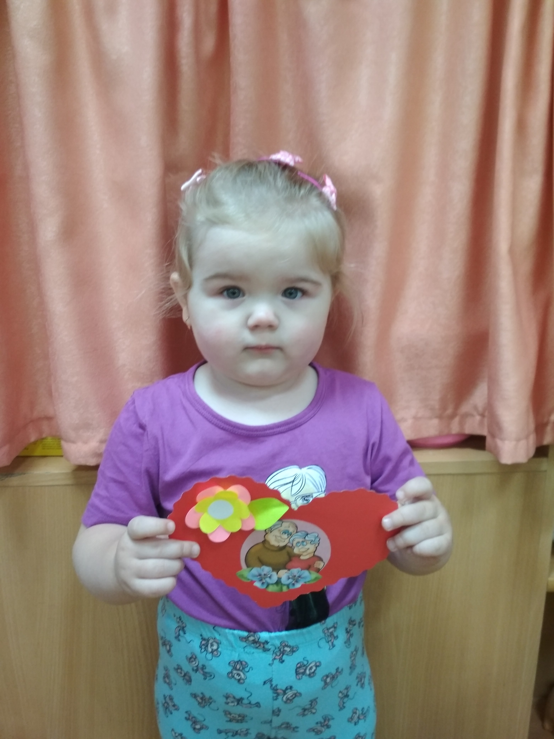
Изготовление подарков для бабушек и дедушек.

Slide 15
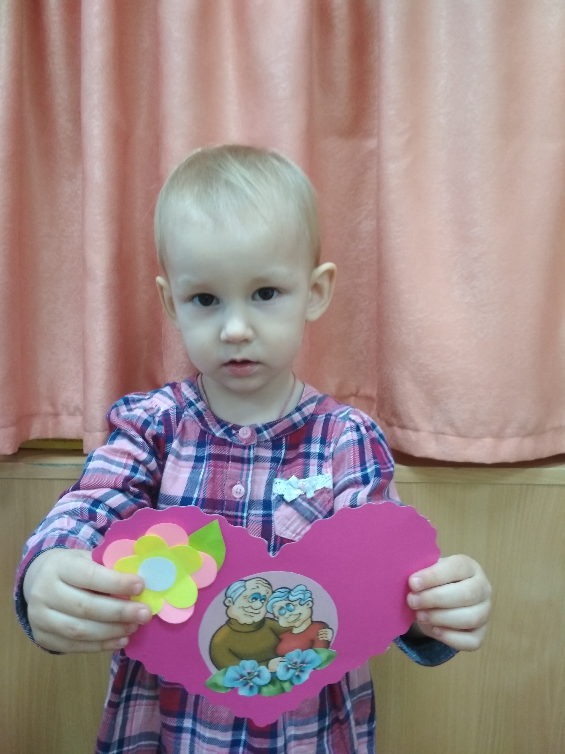
Изготовление подарков для бабушек и дедушек.

Slide 16
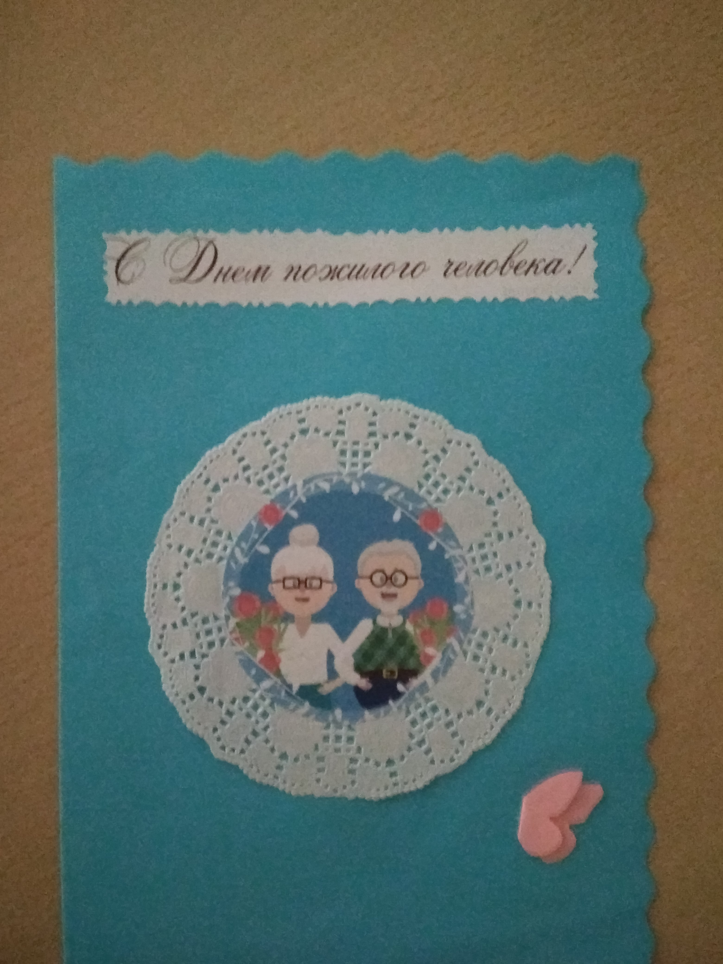
Изготовление подарков для бабушек и дедушек.

Slide 17
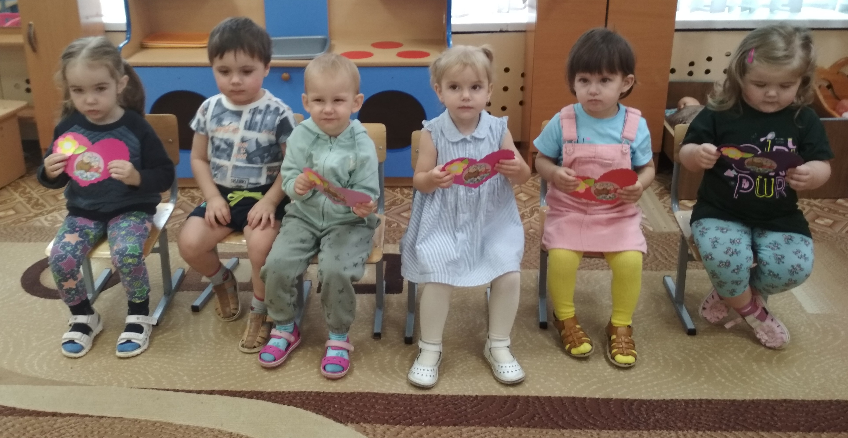
Изготовление подарков для бабушек и дедушек.

Slide 18
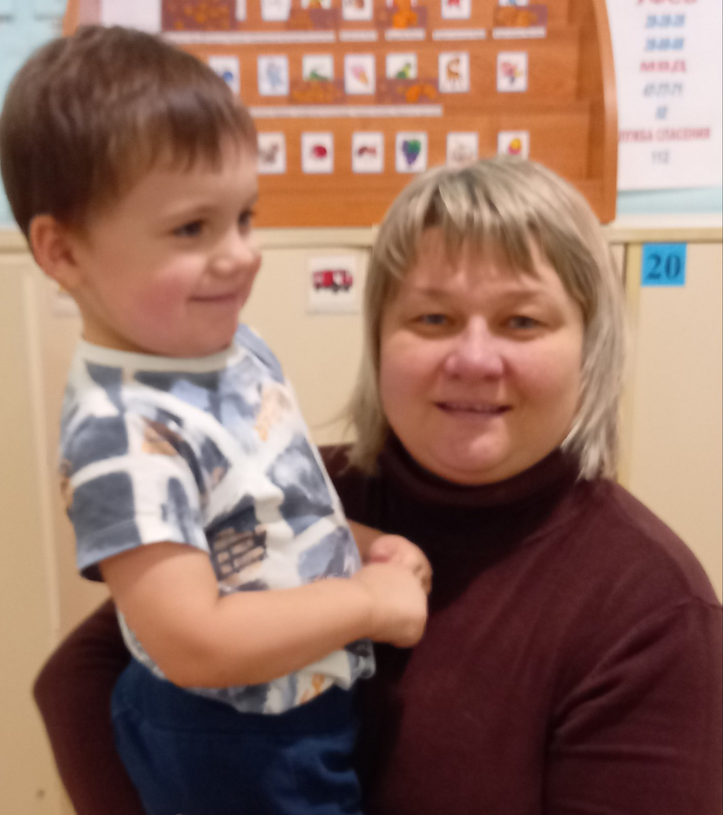
Фото-галерея «Самые родные»

Slide 19
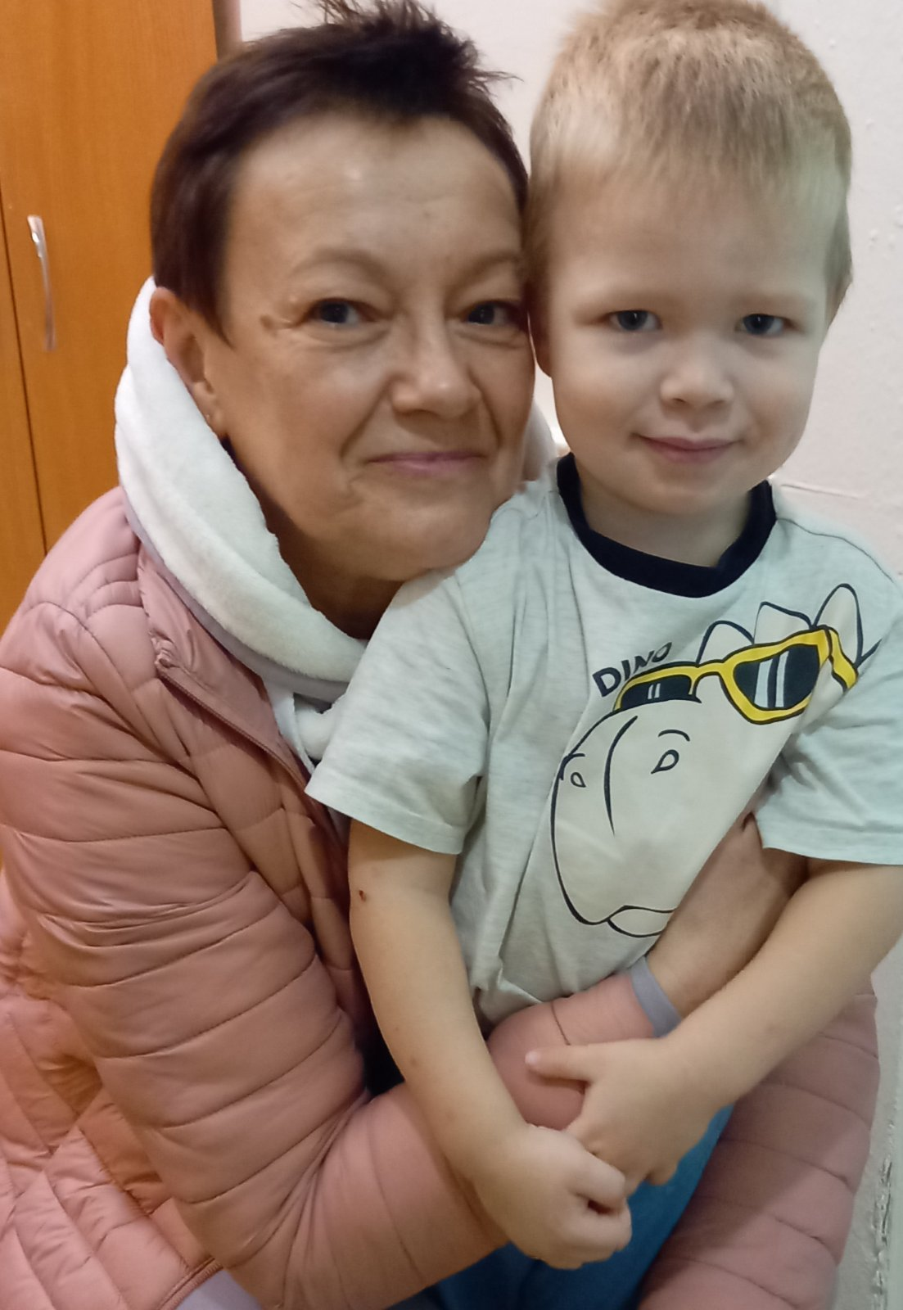
Фото-галерея «Самые родные»

Slide 20
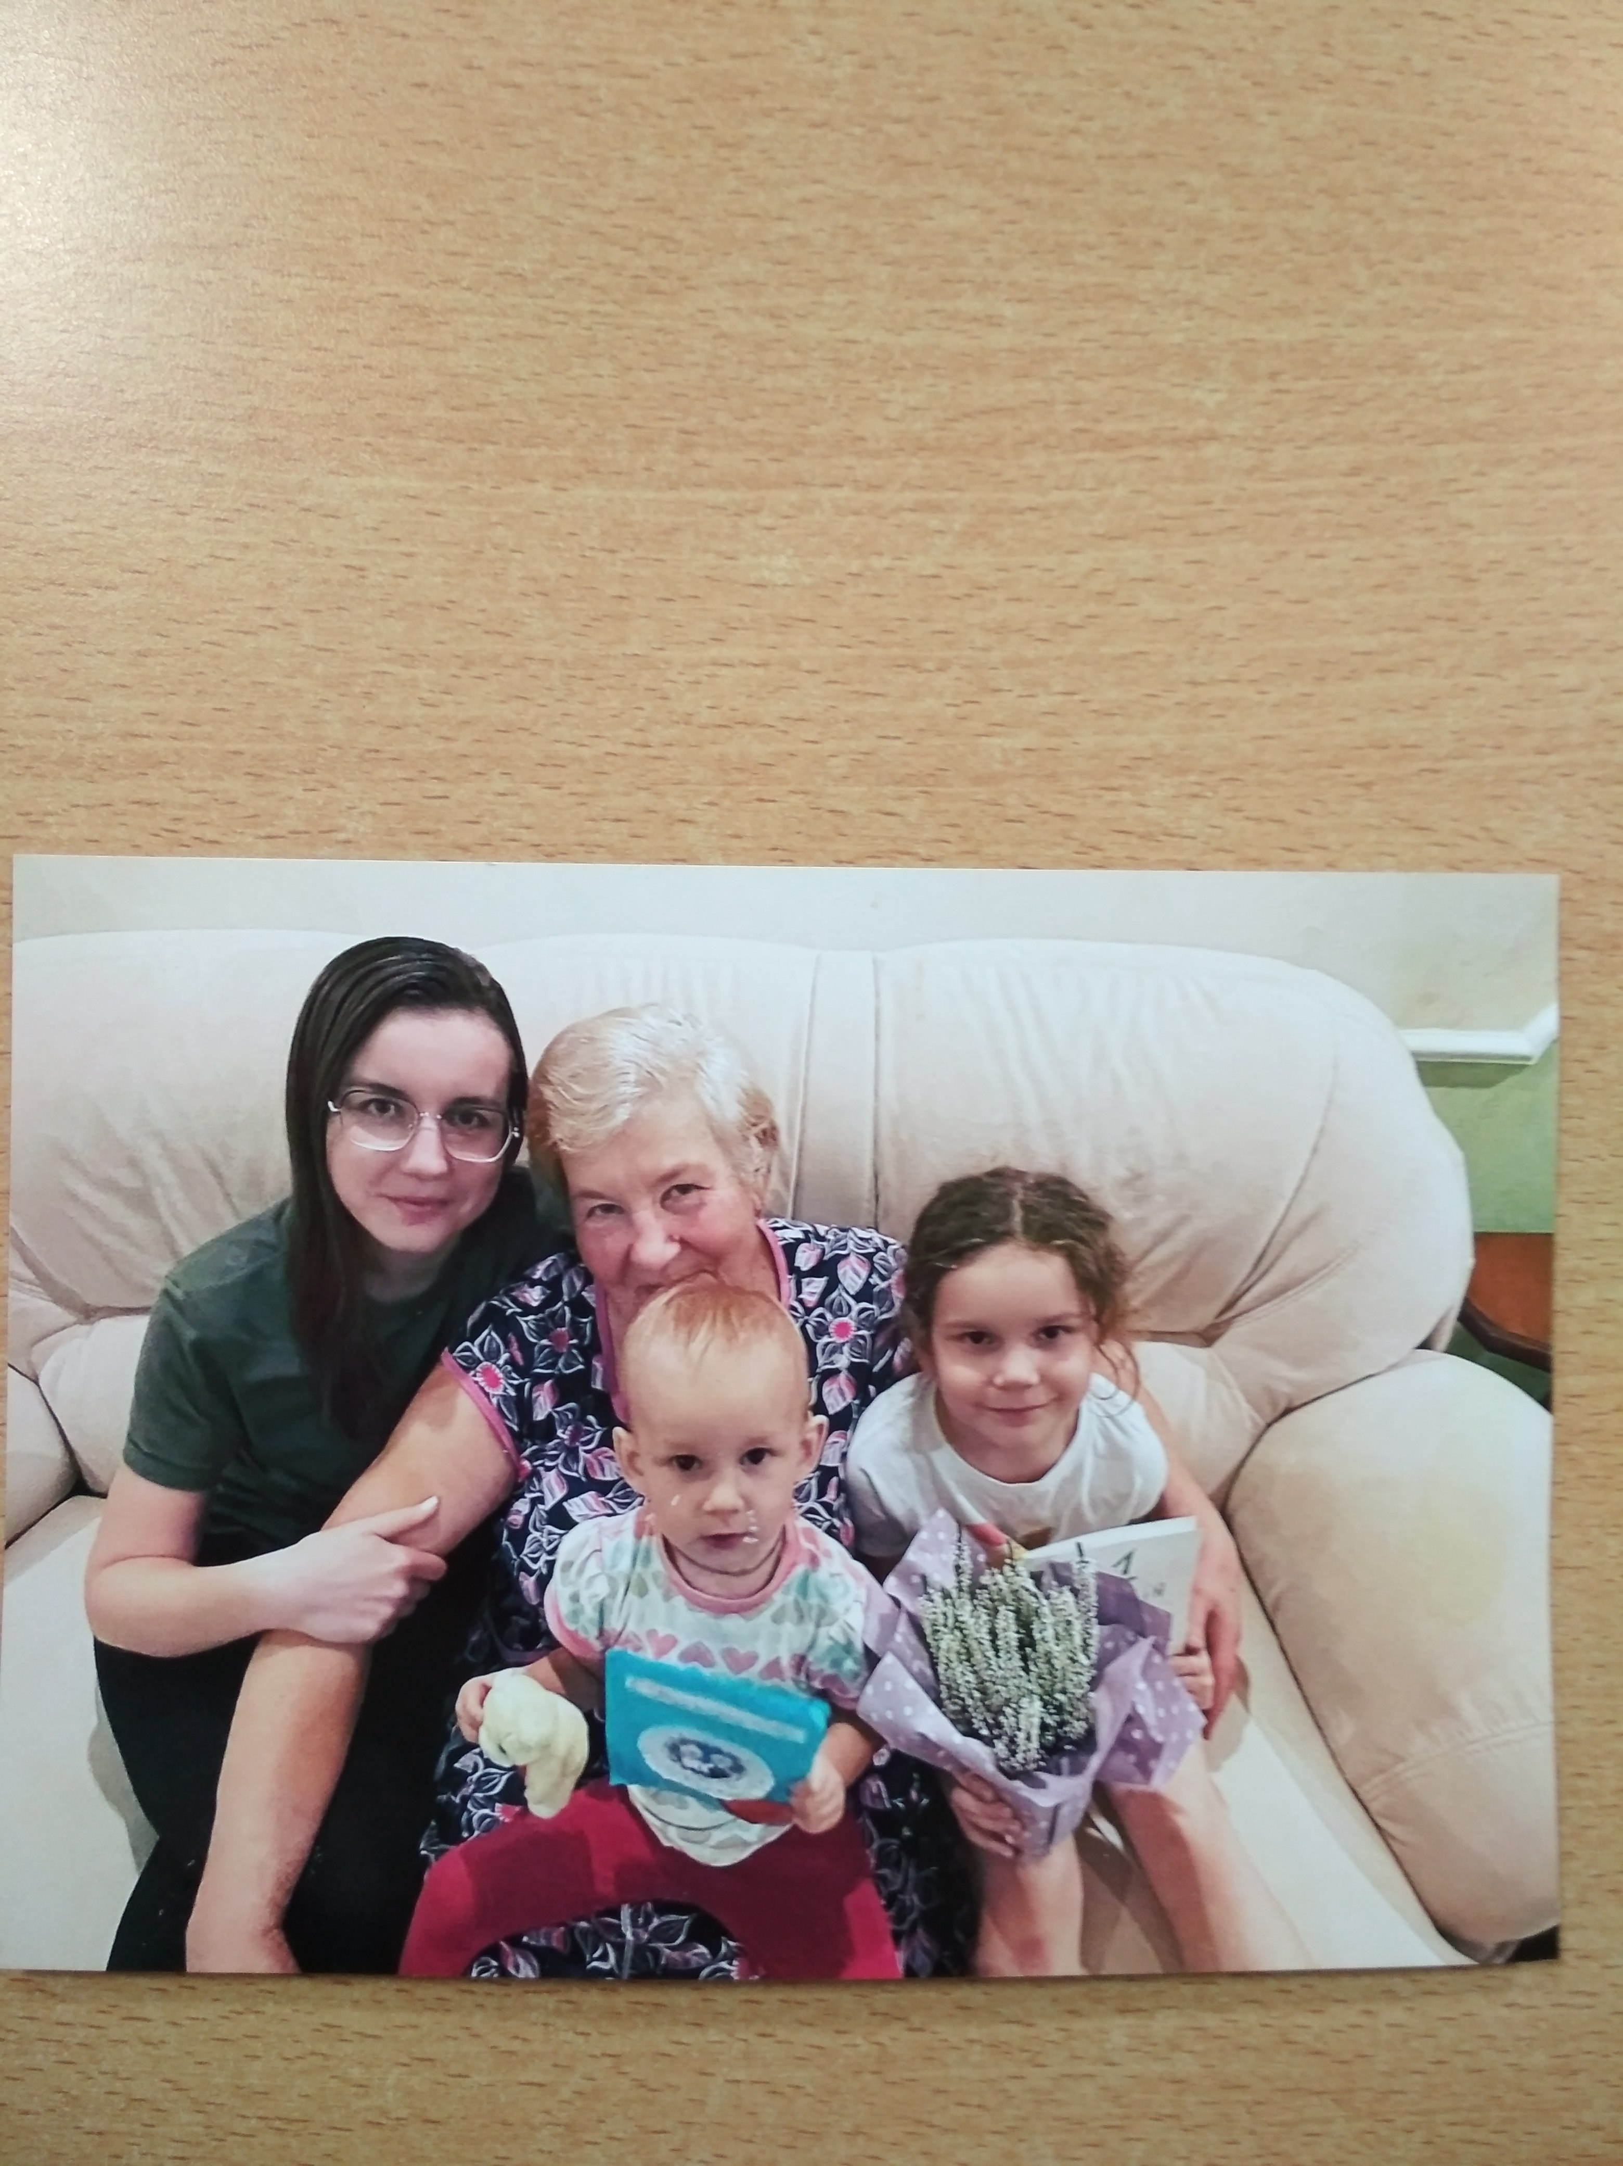
Фото-галерея «Самые родные»

Slide 21
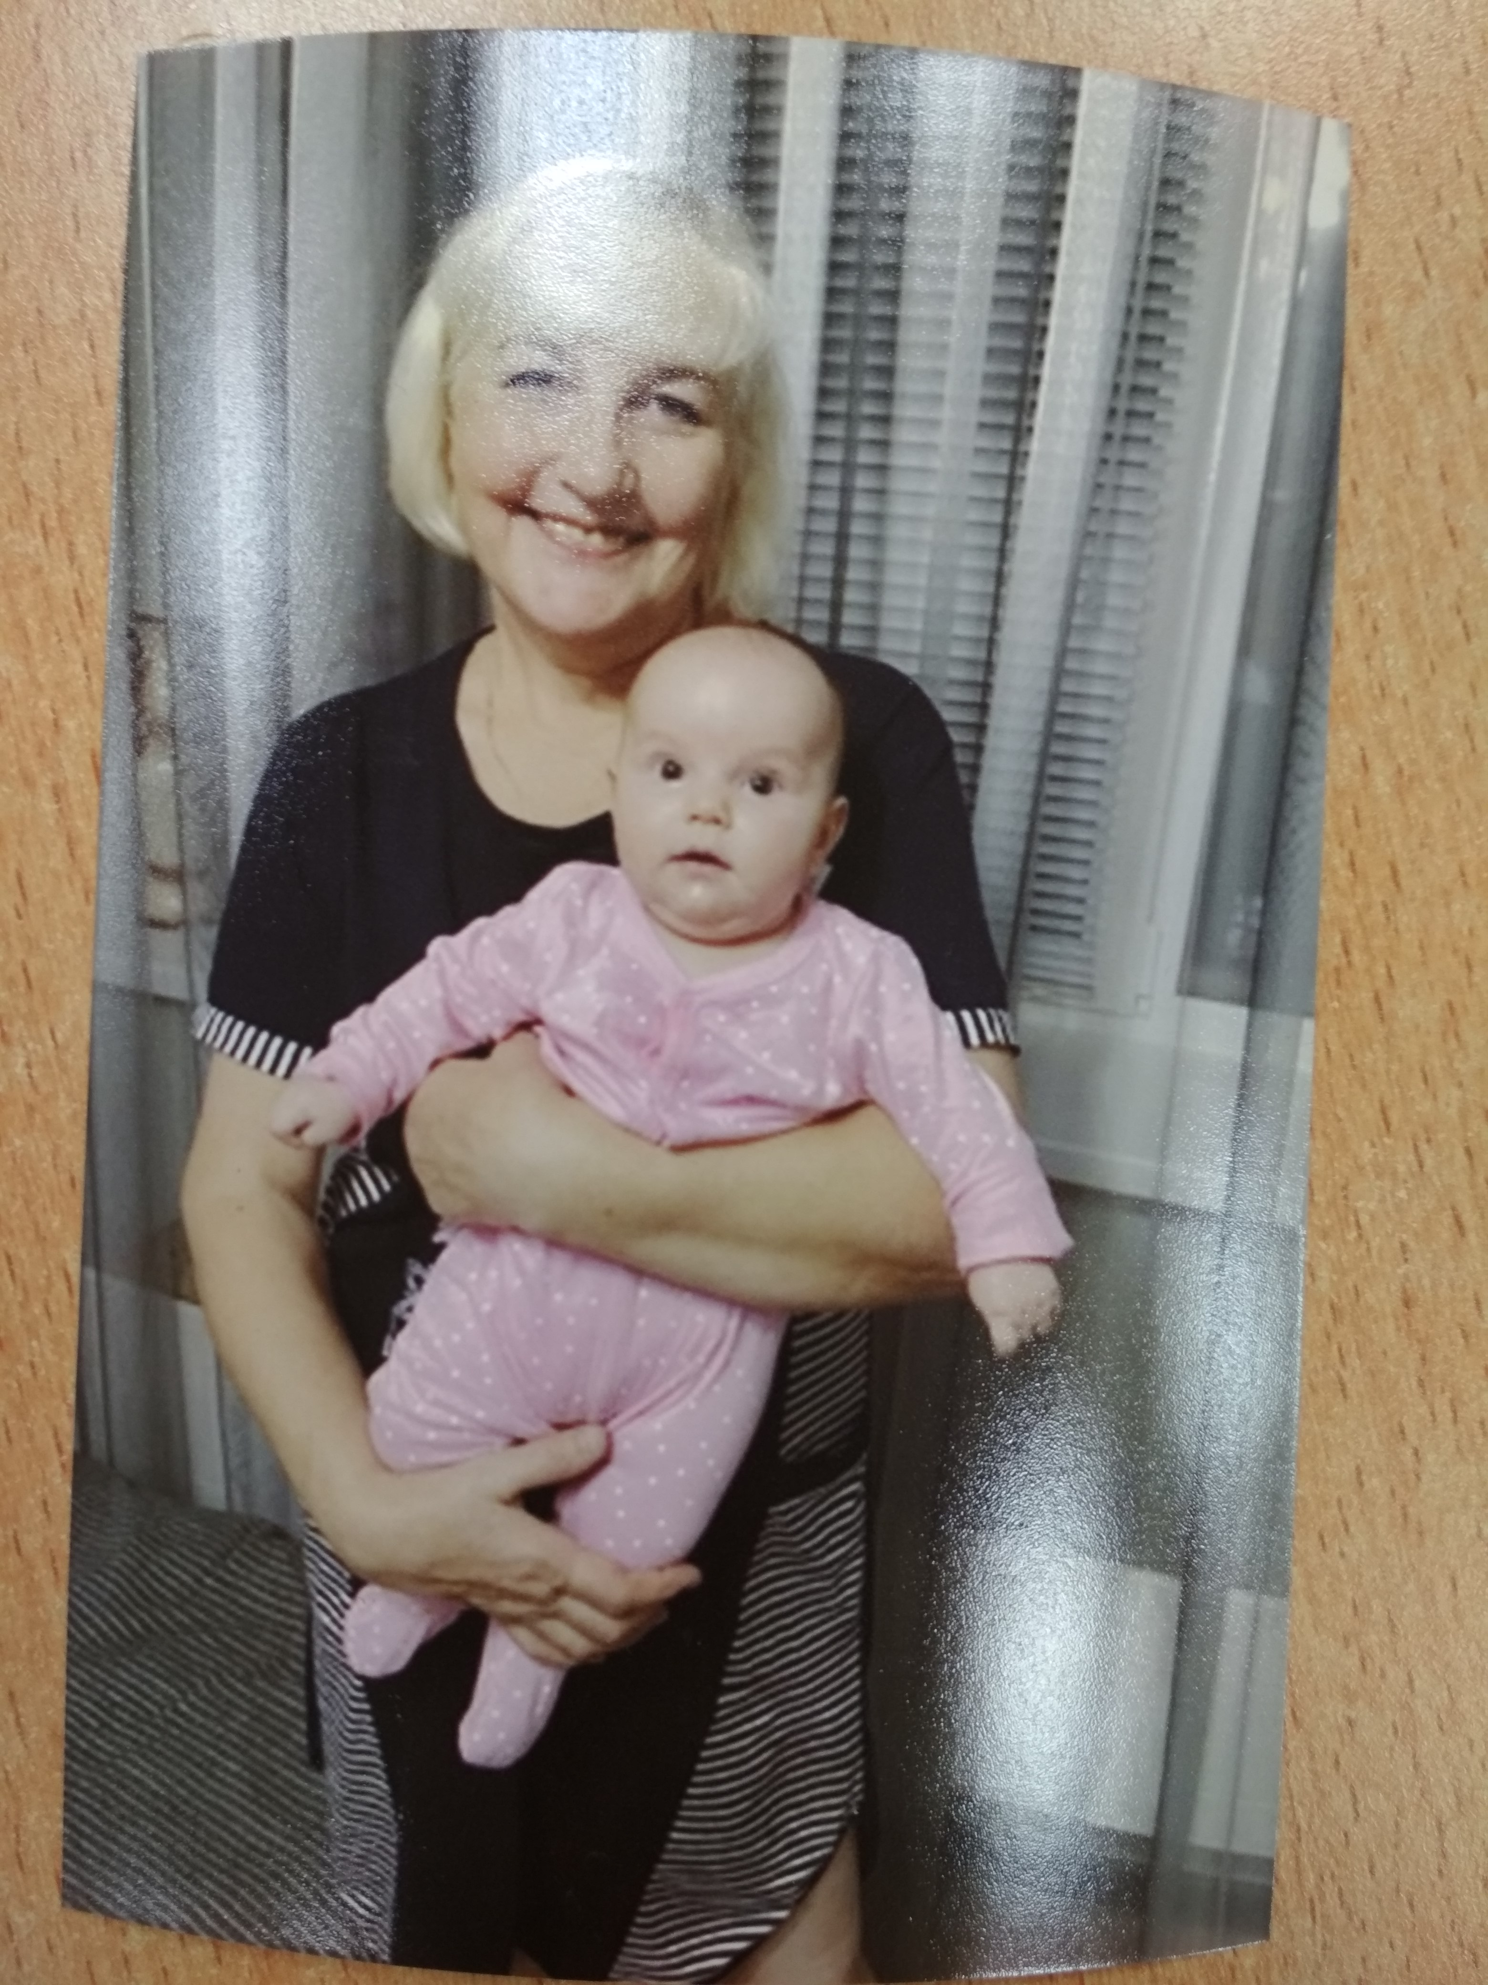
Фото-галерея «Самые родные»

Slide 22
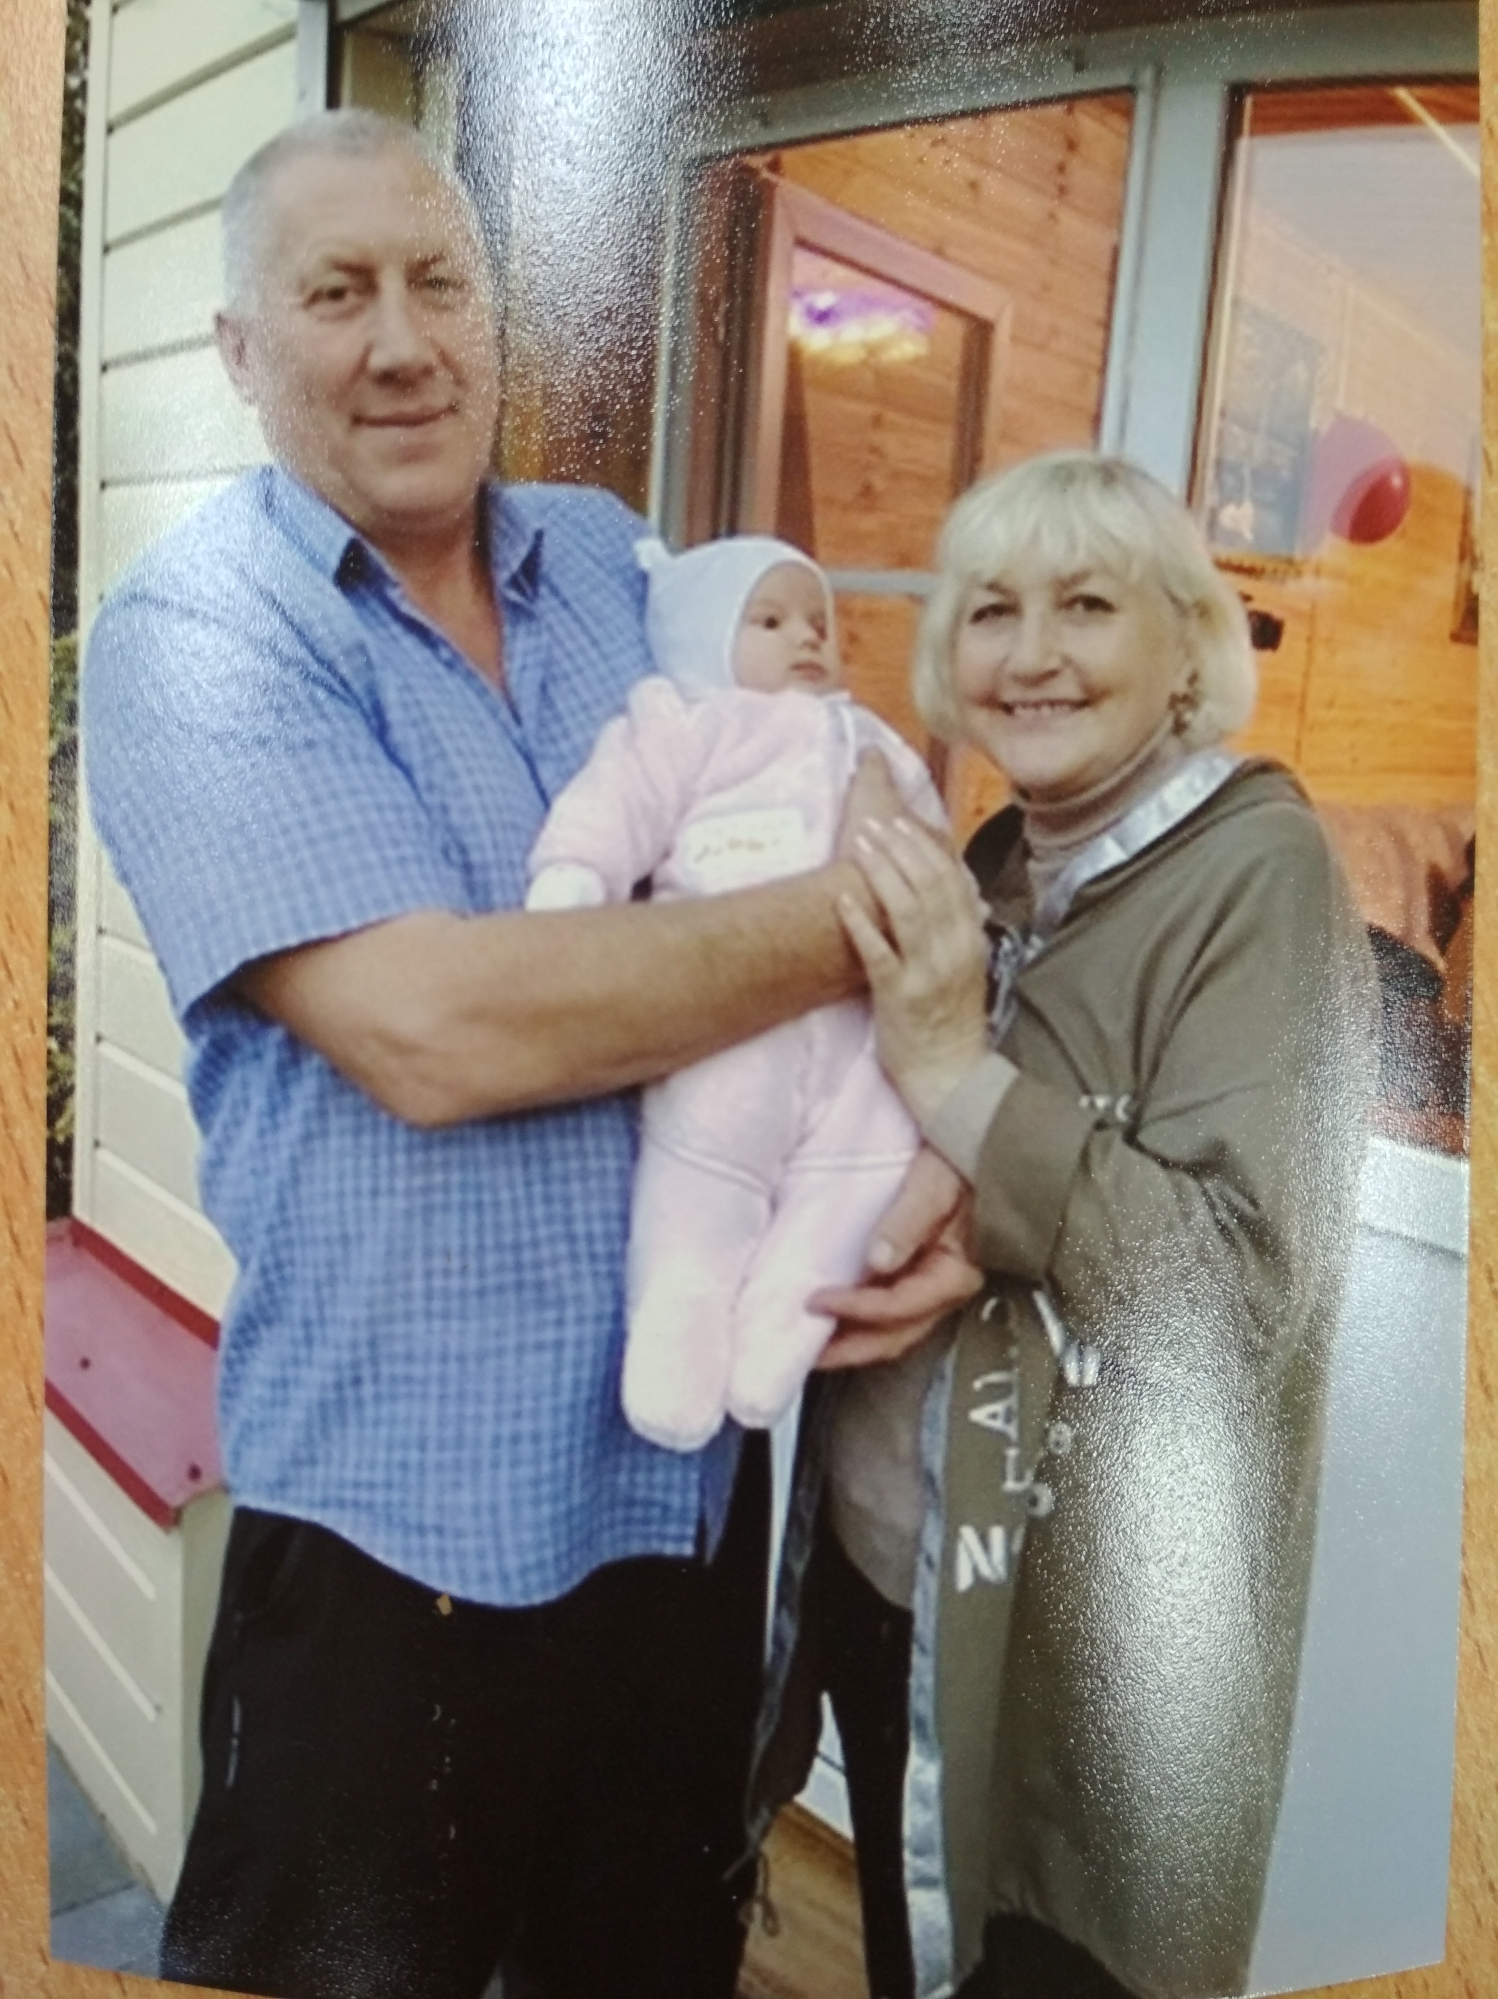
Фото-галерея «Самые родные»

Slide 23
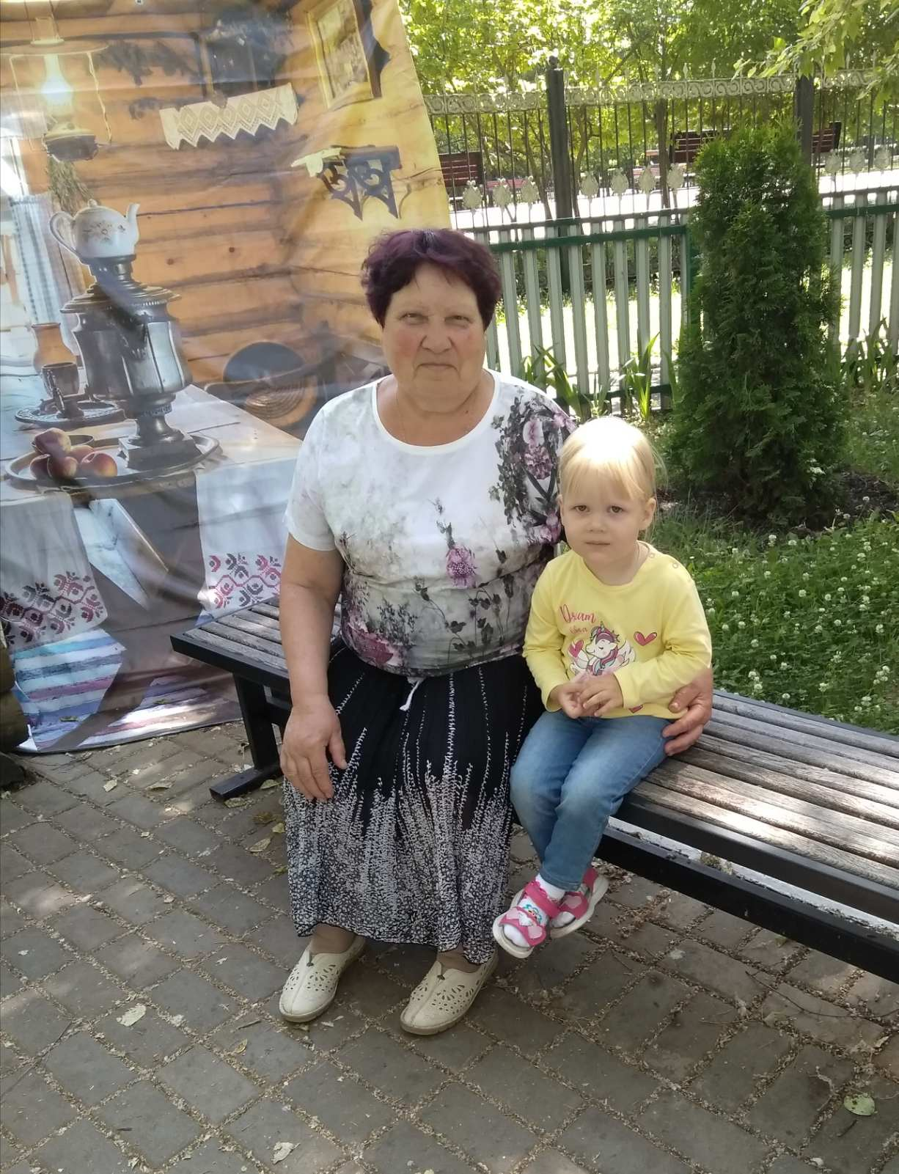
Фото-галерея «Самые родные»

Slide 24
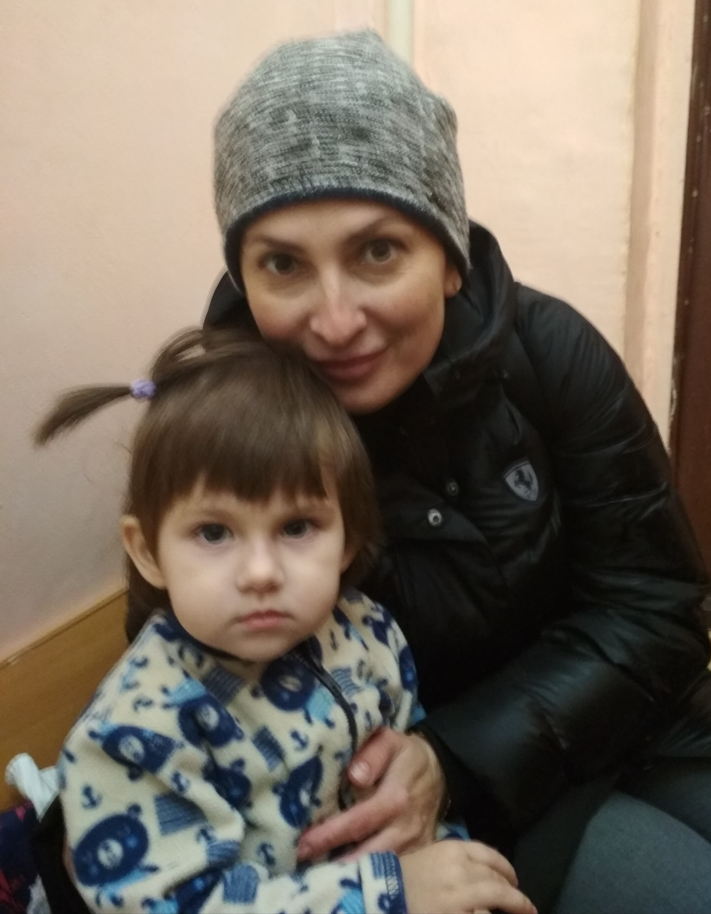
Фото-галерея «Самые родные»

Slide 25
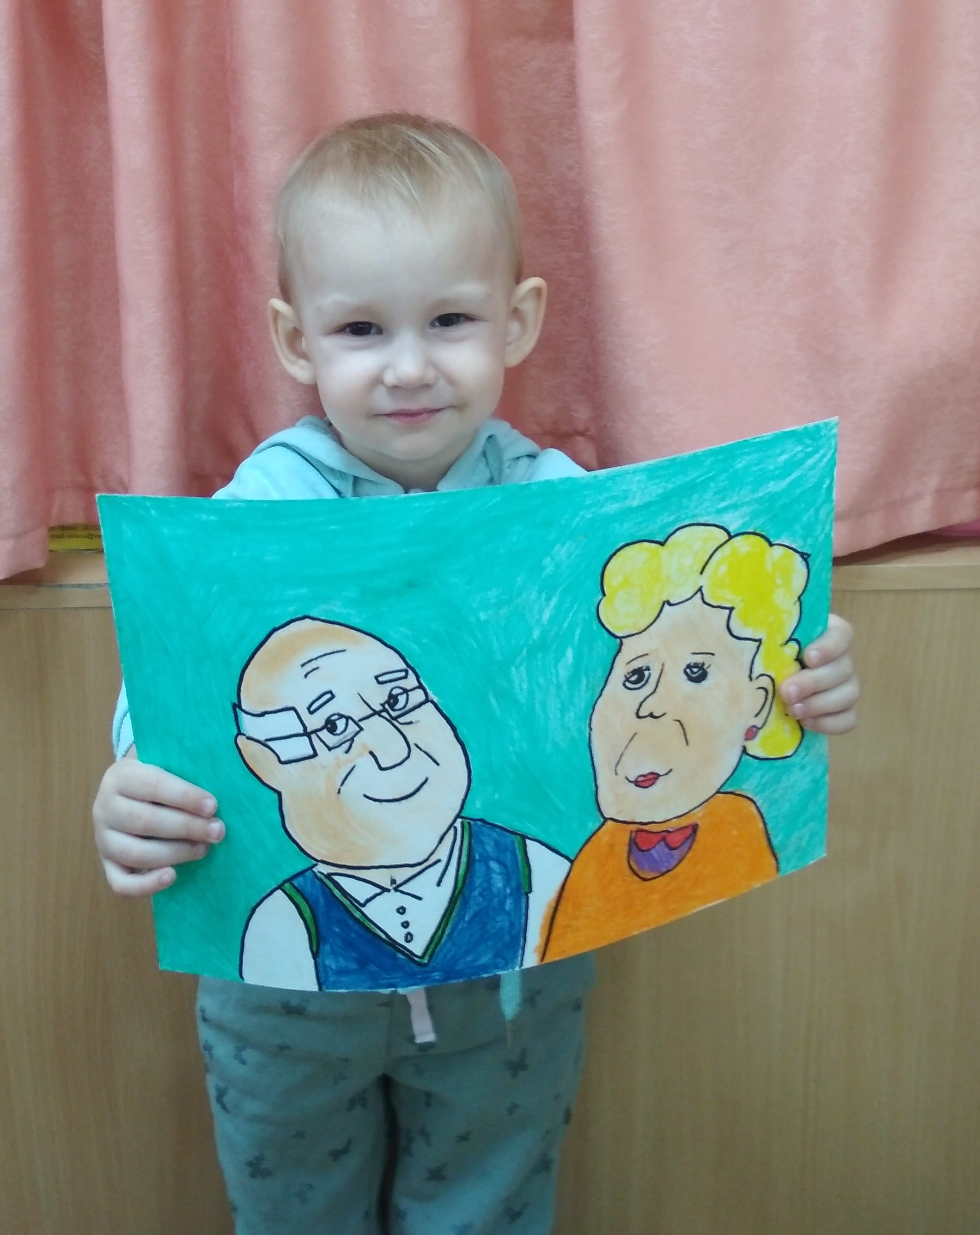
Выставка рисунков
«Мои любимые бабушка и дедушка»

Slide 26
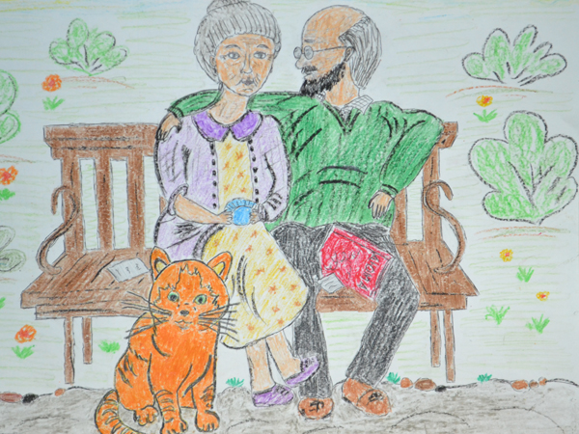
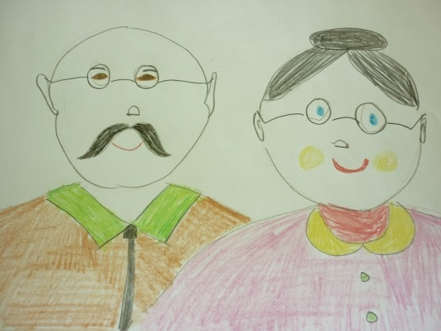
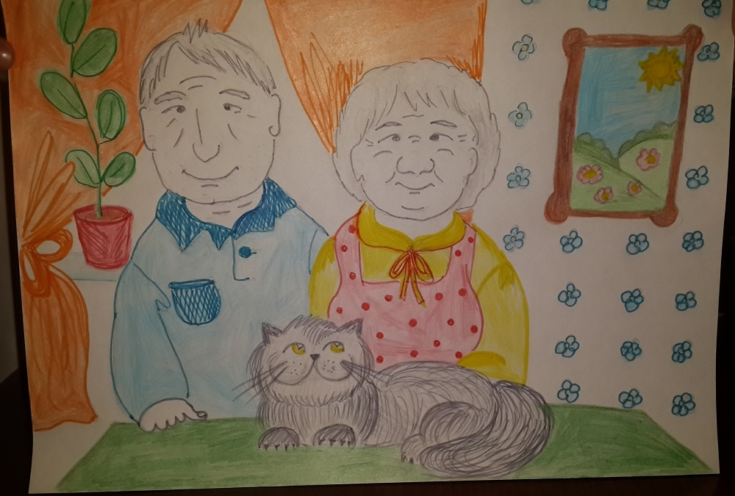
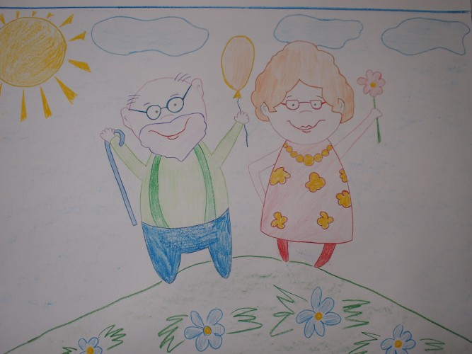
Выставка рисунков
«Мои любимые бабушка и дедушка»

Slide 27
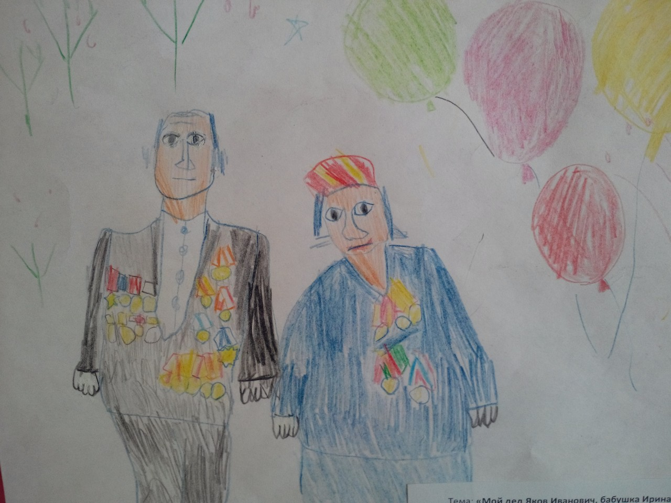
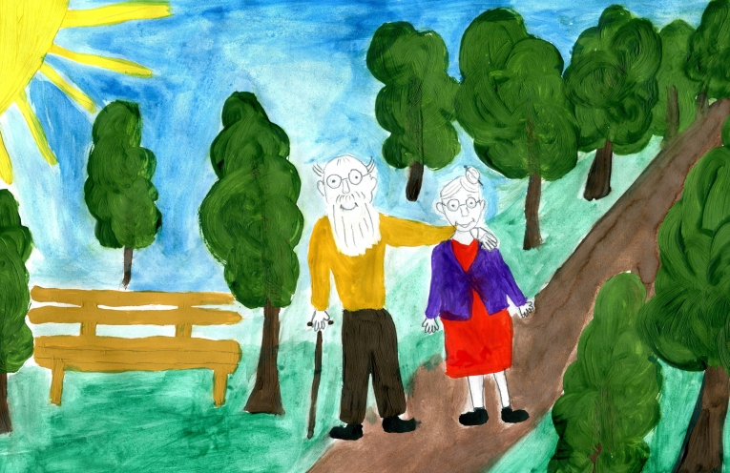
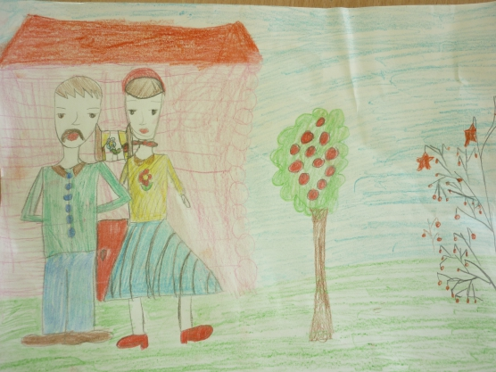
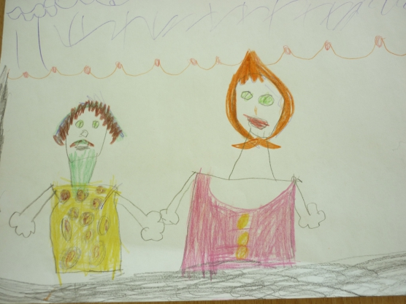
Выставка рисунков
«Мои любимые бабушка и дедушка»

Slide 28
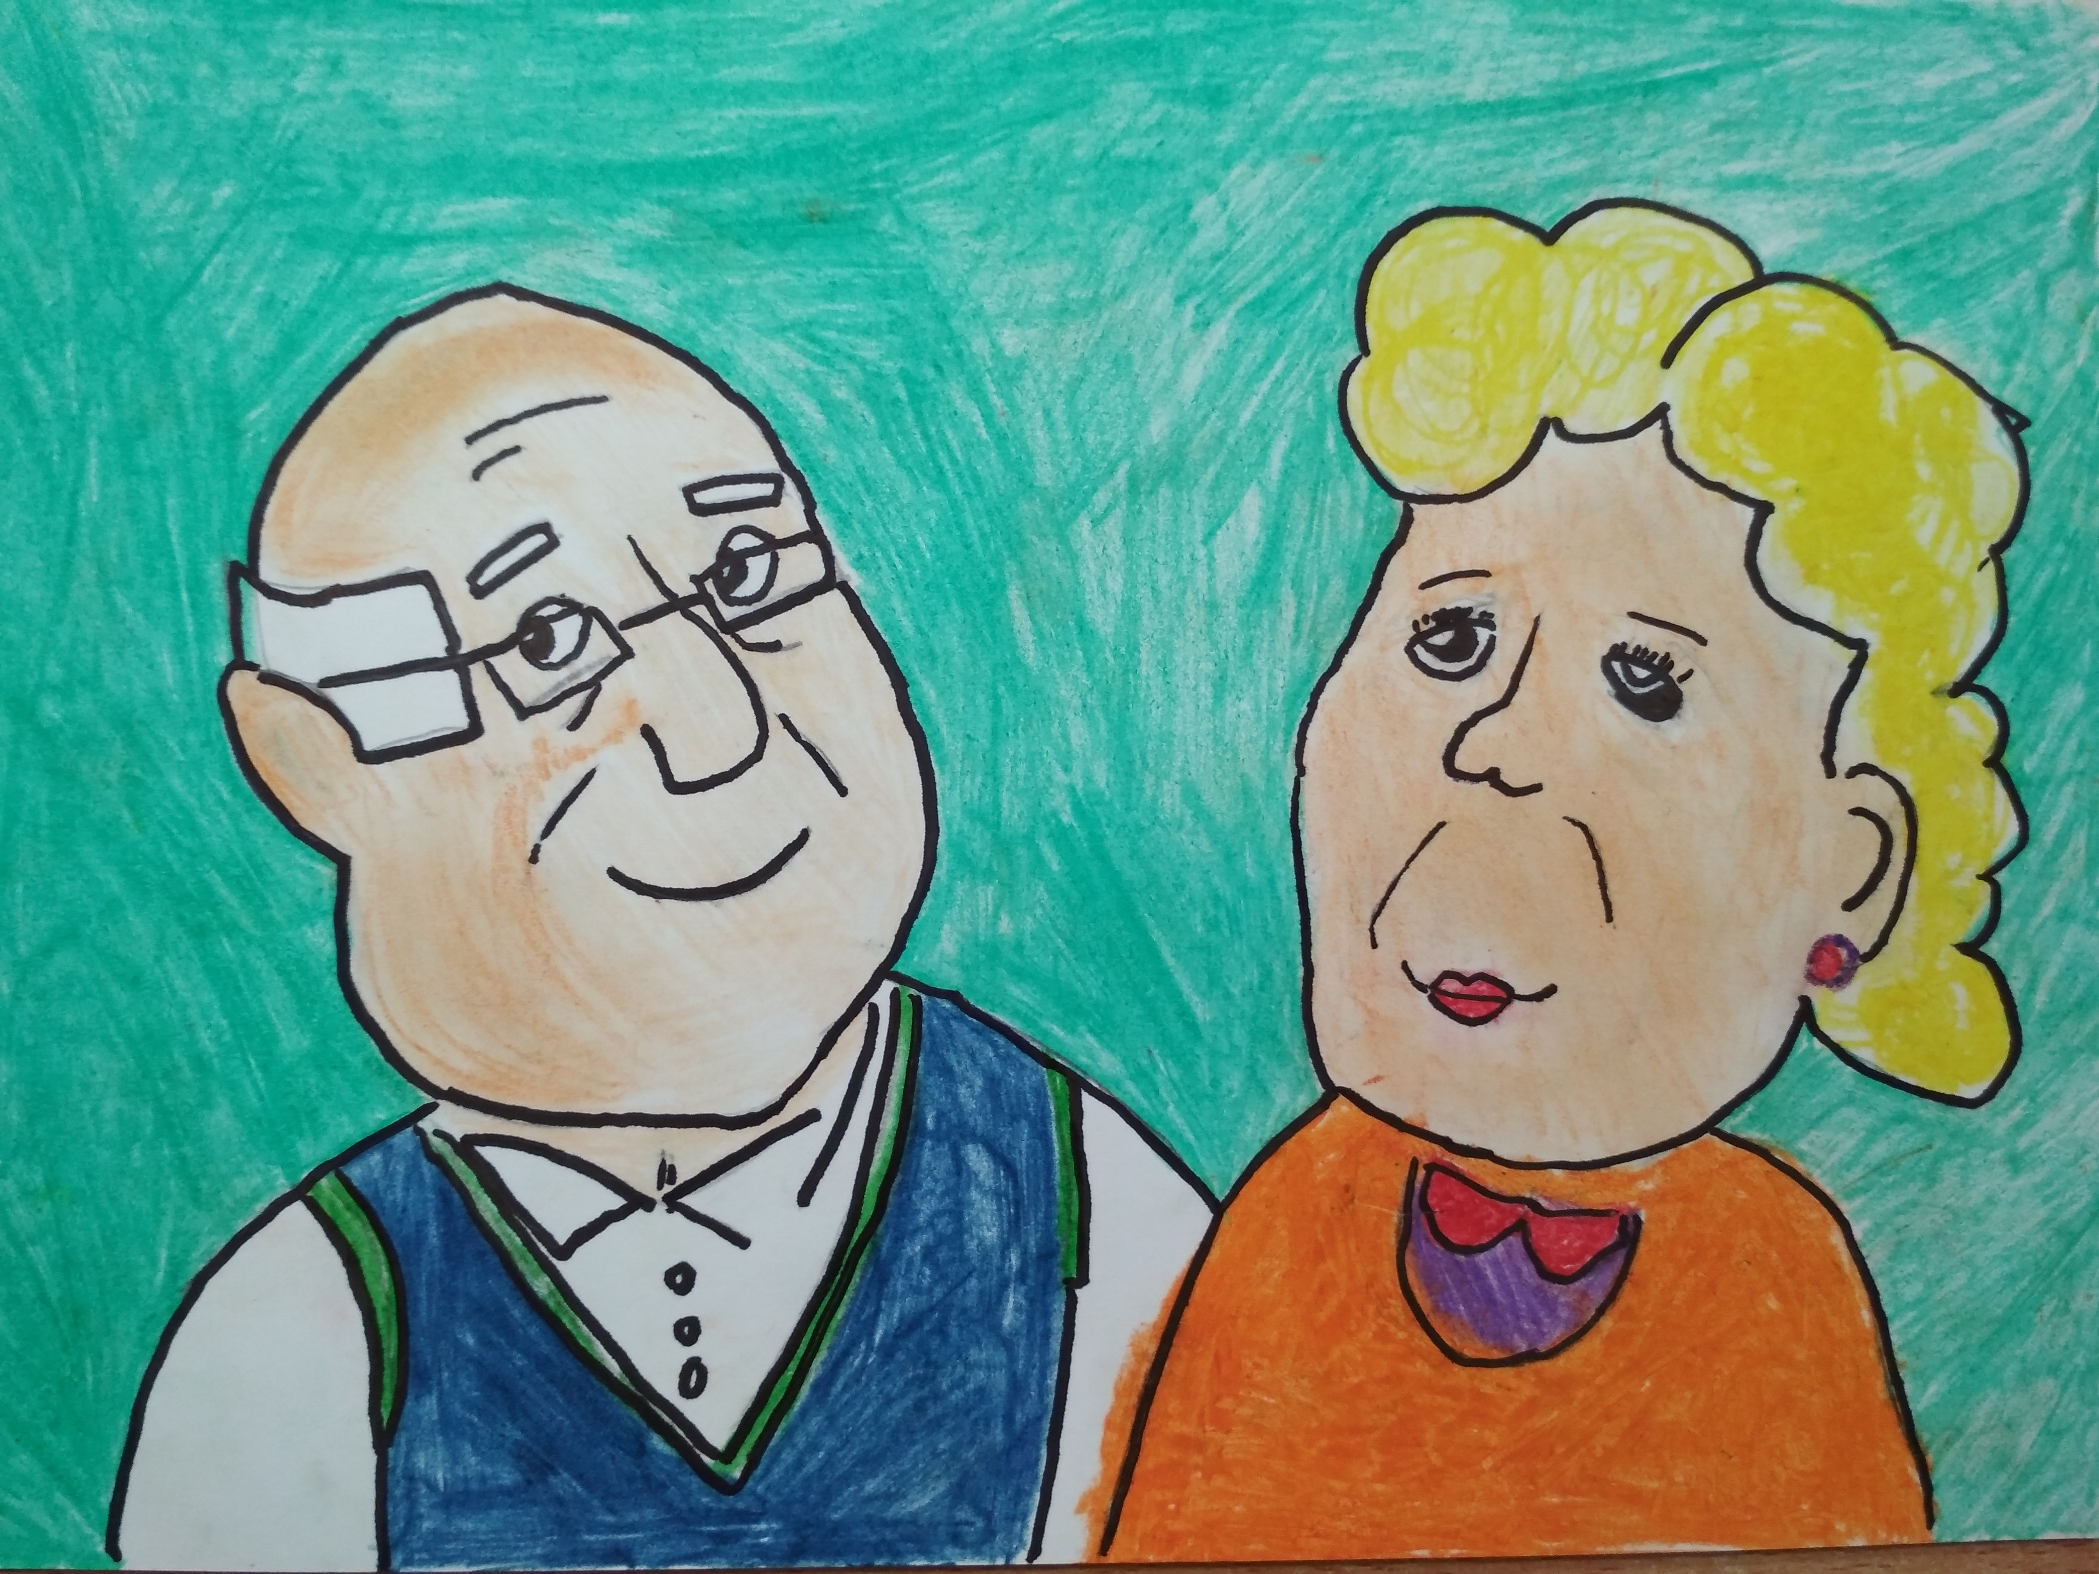
Выставка рисунков
«Мои любимые бабушка и дедушка»

Slide 29
Спасибо
за
внимание!

